Slide 1

SPRINT REVIEW
CIMOB

Slide 2
CONTEÚDO
01
TIME
04
PRÓXIMAS SPRINTS
02
OBJETIVO DO PROJETO
05
TECNOLOGIAS UTILIZADAS
03
OBJETIVO DA SPRINT ATUAL
06
PRÓXIMAS ENTREGAS

Slide 3


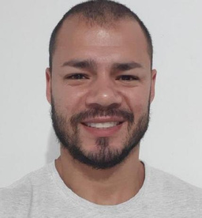



TIME VORTEK
Mariana Oliveira PO
Thiago Abreu
MASTER
Luiz Ricardo
DEV
Beatriz Plácido
DEV
Tiago Alberto
DEV
Luis Guimarães
DEV

Slide 4
OBJETIVO DO PROJETO
OBTIVO DO PROJETO
O objetivo do projeto é criar uma plataforma inteligente que acompanha o tráfego da cidade em tempo real, destacando áreas críticas e fornecendo alertas imediatos para agilizar decisões e melhorar a mobilidade urbana.

Slide 5
SPRINT ATUAL
Objetivo: Implementar alertas automáticos, logs e sugestões externas para análise completa do tráfego.
Entregáveis:
Aprimoração da interface incluindo manuais de uso,
Conexão com o Telegram para envio de alertas
Tela de logs e criação do usuário
Mapas coloridos por região
Dashboards
Cadastro e exibição de eventos externos nos radares

Slide 6
TECNLOGIAS UTILIZADAS

Slide 7

HISTÓRICO DAS SPRINTS
Sprint 1 - Entregue
Objetivo: Estruturar a base de dados e permitir o cadastro de indicadores de tráfego, garantindo rastreabilidade.
Sprint 2 - Entregue
Objetivo: Melhoria da experiencia do usuario autenticação, criação dos indicadores, telas de administrador, e dashboards

Slide 8

OBRIGADO A TODOS

